Slide 1
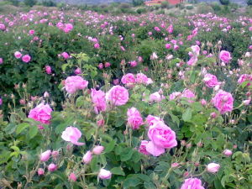
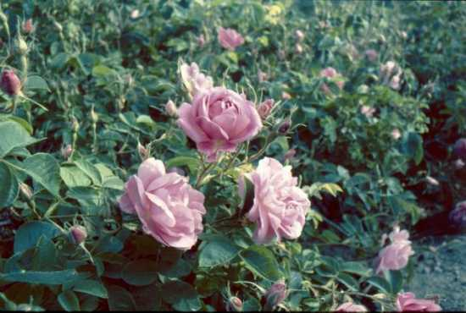
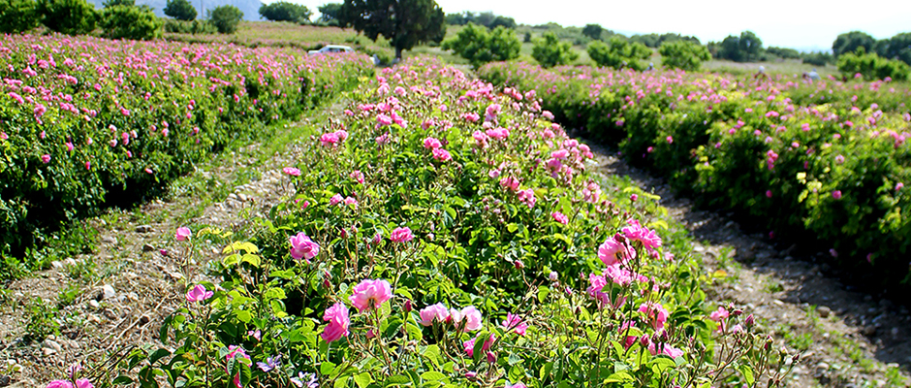
Yağ gülü

Slide 2
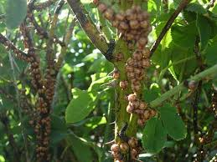
Gül koşnili
Gül koşnili güllüklerde iki şekilde zarar yapar.
İnce uzun hortumlarını üzerinde yaşadığı bitki dokusuna sokarak bitki özsuyunu emerler.
Aynı zamanda salgıladıkları tatlı madde ile zararlı olurlar.

Slide 3
Mücadele
Kuru ve kurumaya yüz tutmuş dallar kesilip yakılmalıdır. Yeni kurulan güllüklerde koşnilli dallar kullanılmamalıdır.
Gençleştirme için kesilen dallar çit veya başka amaçla kullanılmayıp hemen yakılmalıdır.

Slide 4
İlaçlama Zamanının Tespiti
İlkbaharda koşnilin beslenerek kabarmaya başlamasından itibaren henüz yumurtlama dönemine girmeden önce (nisan ortası- mayıs'ın ilk haftası) veya koşnilin yumurta açılımının en yüksek olduğu dönemde, birinci dönem larvalara karşı ilaçlama yapılmalıdır.

Slide 5
Gül Koşnili Kimyasal Mücadelede Kullanılacak İlaçlar Ve Dozları
Etkili madde adı ve oranı | Formülasyonu | Doz 100 lt suya
Azinphos - methyl, 230 g/l | EC | 200 ml
Azinphos - methyl, % 25 | WP | 160 g
Parathion - methyl, 360 g/l | EC | 150 ml
Diazinon, 630 g/l | EC | 65 ml

Slide 6
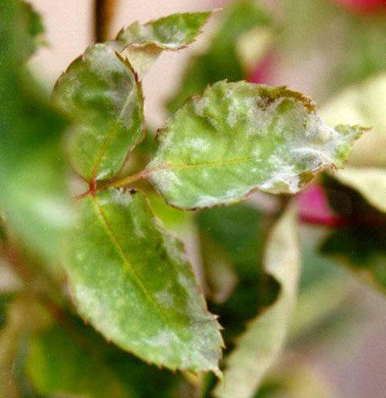
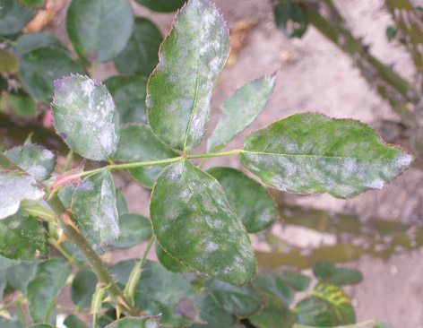
Gülde Külleme Hastalığı
Gülün yaprak, sürgün ve tomurcuklarında görülür. Hastalıklı yapraklar kıvrılır, oluklaşır ve sertleşir. Hafifçe kızarır ve beyaz bir toz benzeri küf örtüsüyle kaplanır. Küf örtüsü çanak yapraklarda ve saplarda da görülür.

Slide 7
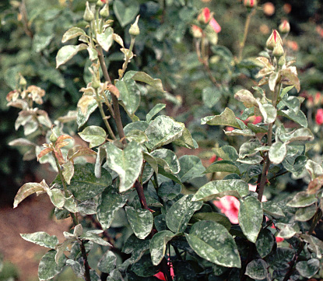
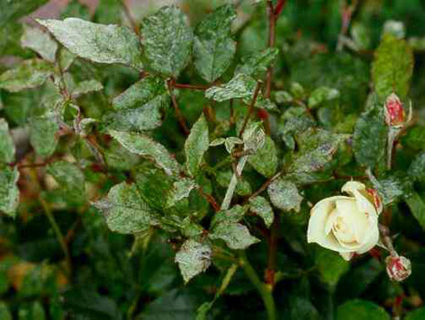
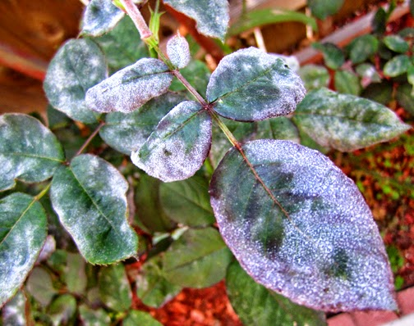
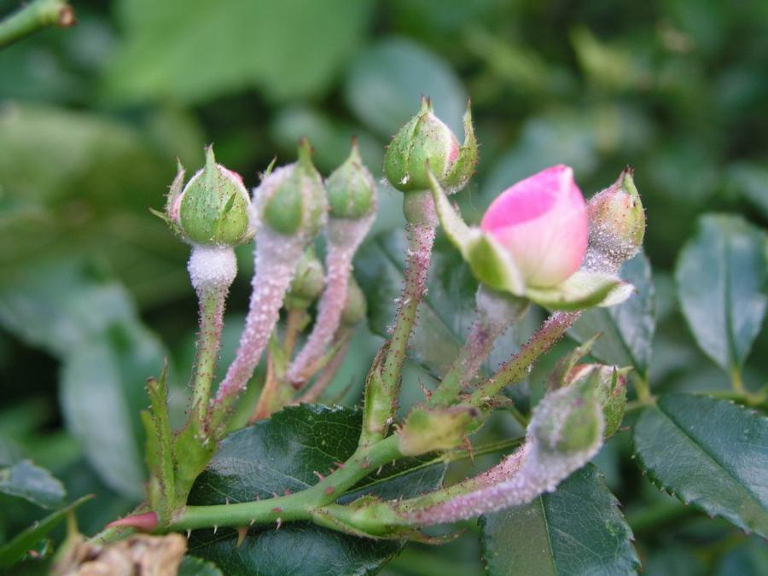

Slide 8
Mücadele
Fazla sulamadan özellikle sisleme şeklindeki sulamadan kaçınılmalı,
hastalık görülen bitki kısımları budanmalı,
dayanıklı çeşitler tercih edilmeli,
bitkinin iyi gelişmesi sağlanmalıdır.

Slide 9
Kullanılan Kimyasal İlaçlar (Fungisid) | Kullanım Miktarı (100 Litre)
Azoxystrobin SC 250 g/l | 75 cc
Benomyl WP50 % | 40 g
Buprimate EC 250 g/l | 400 cc
Carbendazim WG 50% | 50 g
Dinocap 370 g/l | 500 g
Triadimenol EC 250 g/l | 50 cc/dekar
Ethirimol EC 280 g/l | 50 cc
Fenarimol EC 120 g/l | 10 cc
Fenbuconaloze EV 50 g/l | 100 cc
Hexaconaloze SC 50 g/l | 40 cc
Kükürt WP 80% | 400 g

Slide 10
Kükürt Toz 90-98% | 3 kg/dekar
Myclobutanil EC 125 g/l | 30 cc
Nuarimol EC 90 g/l | 10 cc
Pyrazophos EC 300 g/l | 400 cc
Quinomethionate WP 25% | 50 g
Thiophanate Methyl WP 70% | 40 g
Tradimefon WP 5% | 75 g
Tridemorf EC 750 g/l | 15 cc
Triadimenol+Quinomethionate WP 15+15% | 50 g
Tridemorf +Nuarimol EC 225+360 g/l | 60-75 cc
Triforine EC 190 g/l | 100 cc
Penconazole EW 190 g/l | 20 cc
Kresoxim-Methyl WG 50% | 25 g
Metalaxyl+Mancozeb WP 80% | 250 g

Slide 11
Daha fazlası için ;
www.sorhocam.com

